Slide 1

Экспертиза примерных рабочих программ
по истории и обществознанию
Страхова Н.В., к.и.н., доцент коо ГАУ ДПО ЯО ИРО
strahovan@mail.ru
23 – 06 – 34
2022

Slide 2

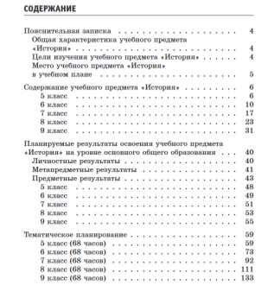
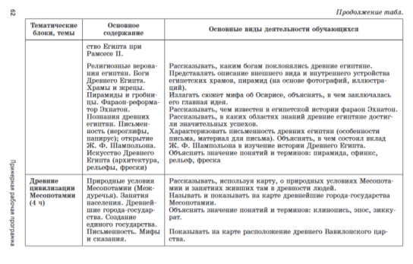
Экспертиза примерной рабочей программы по истории
Пояснительная записка, включающая цели изучения учебного предмета, общую характеристику предмета, место предмета в учебном плане.
Содержание образования (по годам обучения).
Планируемые результаты освоения рабочей программы:
  Личностные и метапредметные результаты (раскрываются на основе обновленного ФГОС ООО с учетом специфики учебного предмета)
  Предметные (по годам обучения).
Тематическое планирование (примерные темы и количество часов, отводимое на их изучение; основное программное содержание; основные виды деятельности обучающихся).

Slide 3
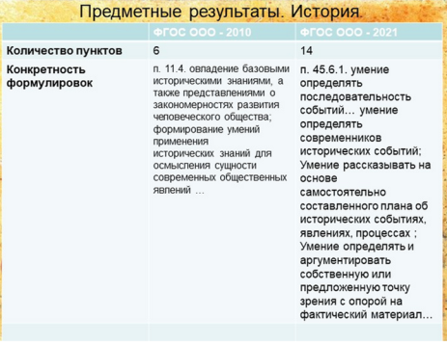
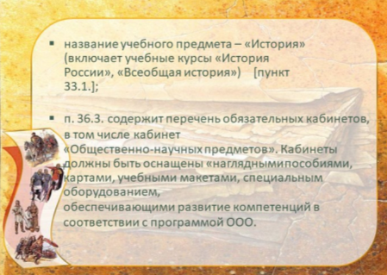
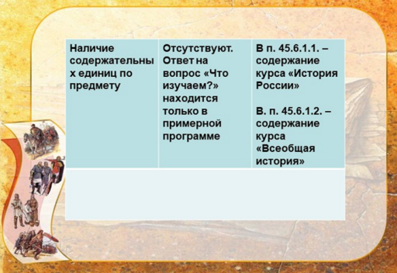

Slide 4
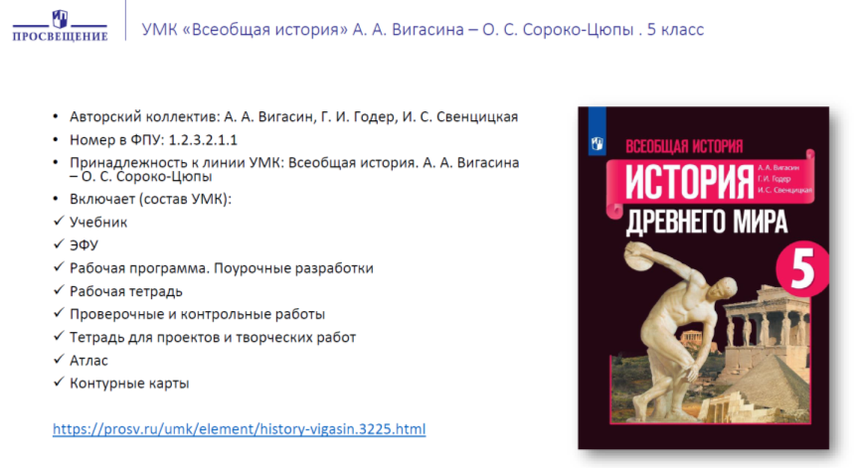

Slide 5
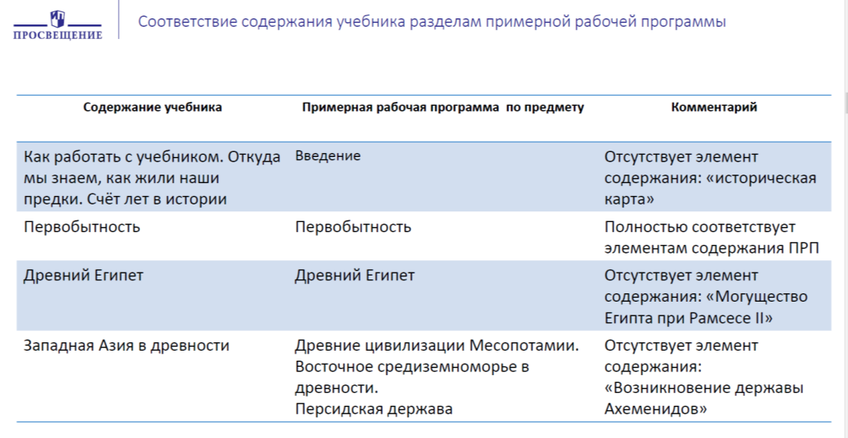

Slide 6
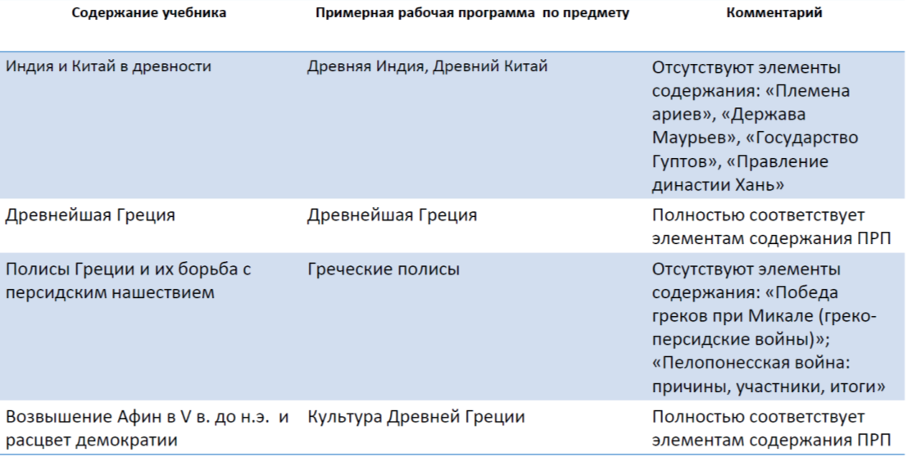

Slide 7
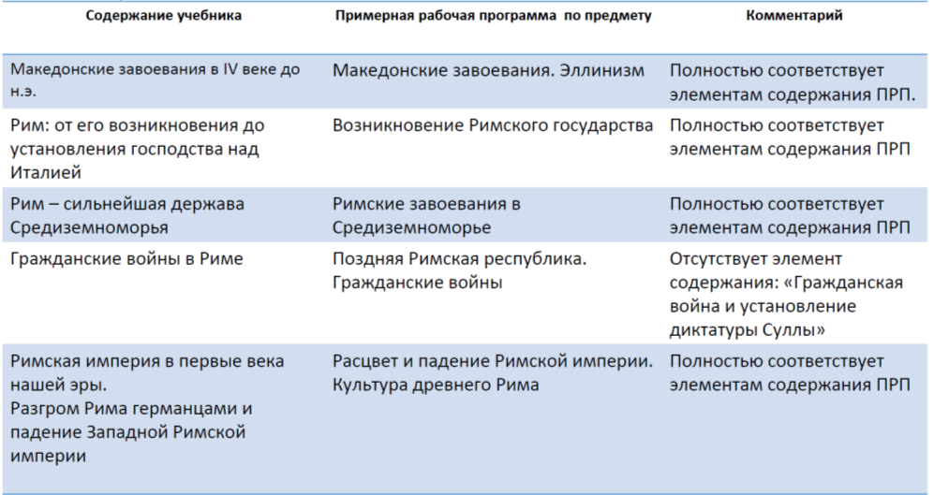

Slide 8
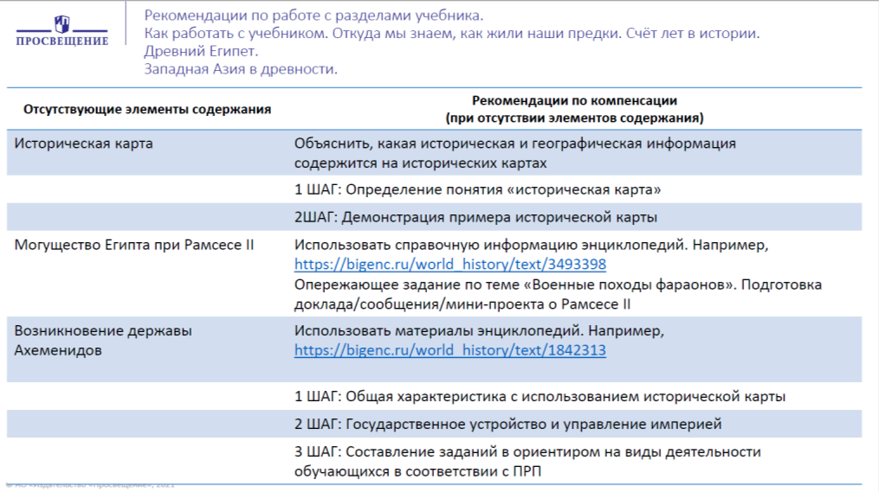

Slide 9
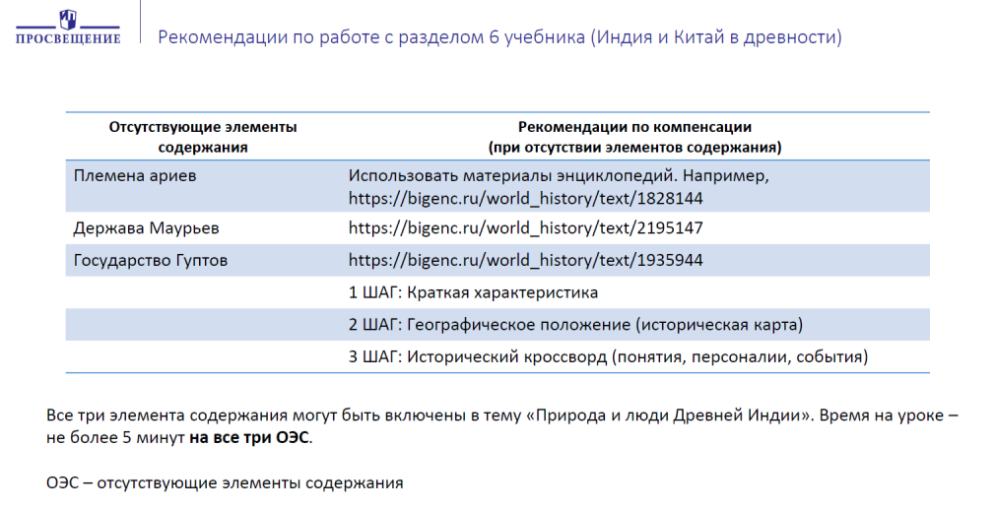

Slide 10
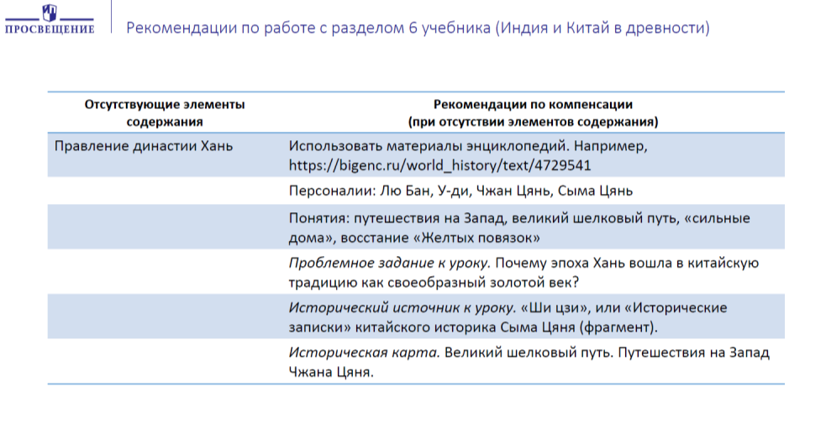

Slide 11
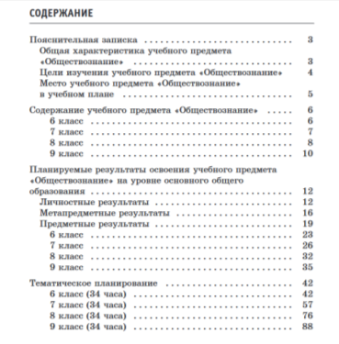
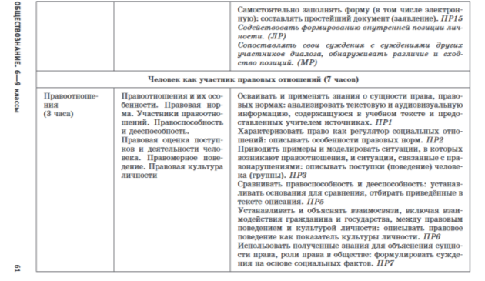
Экспертиза примерной рабочей программы по обществознанию
Пояснительная записка, включающая цели изучения учебного предмета, общую характеристику предмета, место предмета в учебном плане.
Содержание образования (по годам обучения).
Планируемые результаты освоения рабочей программы:
  Личностные и метапредметные результаты (раскрываются на основе обновленного ФГОС ООО с учетом специфики учебного предмета)
  Предметные (по годам обучения).
Тематическое планирование (примерные темы и количество часов, отводимое на их изучение; основное программное содержание; основные виды деятельности обучающихся).

Slide 12

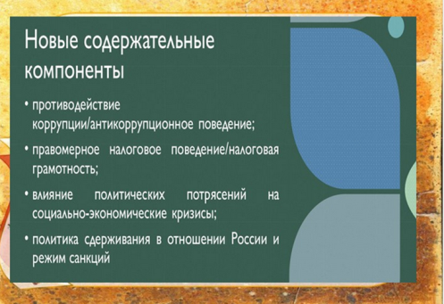
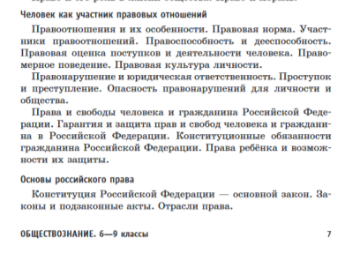
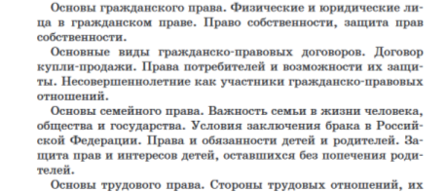

Slide 13

